Slide 1
Elinkeinokalatalouden kehitys ja näkymät
Jari Setälä
Luonnonvarakeskus
Kalatalouden innovaatiopäivät 2019
7.11.2019
Vantaa

Slide 2
Esitelmän rakenne
Kalatalouden keskeiset tavoitteet
Kalatalouden kehitys
Kalastus
Vesiviljely
Kauppa ja jalostus
Kalatalouden tulevaisuuden näkymät

Slide 3
Tavoitteet

Slide 4
Kalatalouden keskeiset tavoitteet
Toimintaohjelma 2015-20:
Tavoitteena on kilpailukykyinen toimintaympäristö, joka mahdollistaa toimialan kestävän kasvun ja uudistumisen
Painopisteenä alkutuotannon kehittäminen
Kalastuksessa toiminnan uusiutuminen
Uudet toimintamallit, tuotteet ja markkinat sekä saaliin arvon lisäys
Vesiviljelyssä erityisesti kestävä kasvu
Kauppa ja jalostus tukevat alkutuotannon kehitystä
Keräily, tuotekehitys ja vienti
Kustannustehokas, johdonmukainen ja asiakaslähtöinen hallinto

Slide 5
Kalatalouden kehitys 2015 - 2019

Slide 6
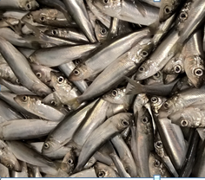
Silakalla paljon mahdollisuuksia
Kalajauhotehdas kalatalouden
menestystarina
Merkittävä uusi markkina
Vakauttanut silakan tuottajahintoja
Luonut edellytykset kotimaiselle
ravinteiden kierrätyskalarehulle
Toimijakohtaiset kalastusoikeudet
ja kiintiöt helpottamaan tuotannon
suunnittelua
Kiintiöiden supistuminen ongelma
Miten käy turkistalouden?
Dioksiinit vähentymässä
Kiinnostus elintarvikesilakkaan kasvanut

Slide 7
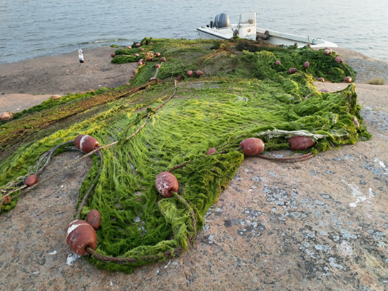
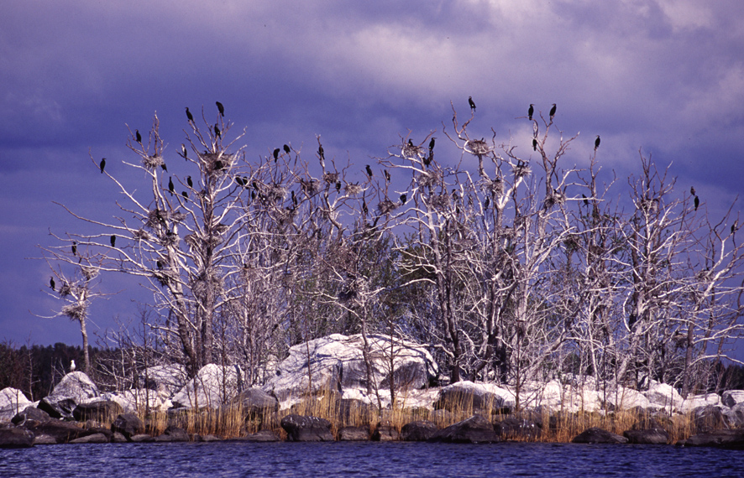
Rannikkokalastuksen vaikeudet jatkuvat
Hylkeet ja merimetsot suurin
ongelma
Ympäristöolosuhteiden muutokset
vaikuttavat kalastukseen
Tukien heikkeneminen ja byrokratian
kasvu kismittävät
1-ryhmäläisten määrä vähenee
Lähikalabuumi menossa
Innovaatio-ohjelmassa etsitään
ratkaisuja hyljeongelmaan
Merimetsojen aiheuttamat ongelmat
tiedostetaan paremmin

Slide 8
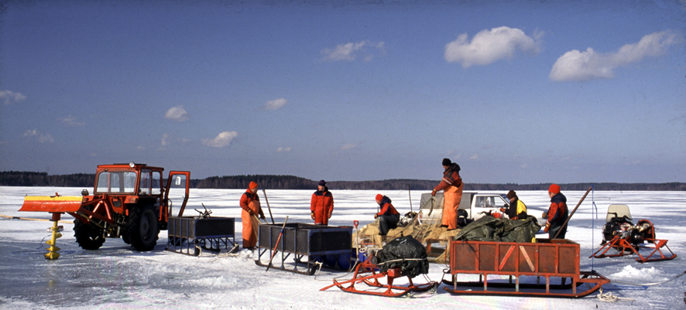
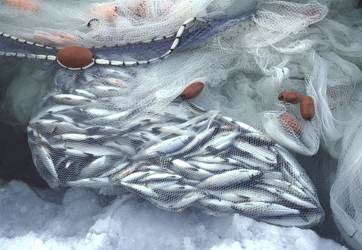
Sisävesikalastus kehittyy
Ympäristömuutokset näkyvät
sisävesilläkin
Kuha- ja muikkukannat
kasvussa, rapu merkittävä,
särkikalojen hyödyntäminen
Kalastajien yhteistyö tiivistynyt
Uusia 1-ryhmän kalastajia
Kalatalousryhmien rooli
tärkeä
Kaupallisen kalastuksen
kehittämisohjelma
Kalastuslupien saatavuus ongelma

Slide 9
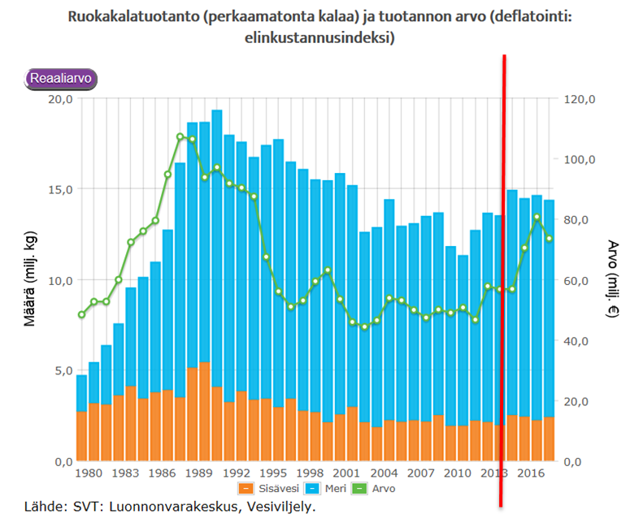
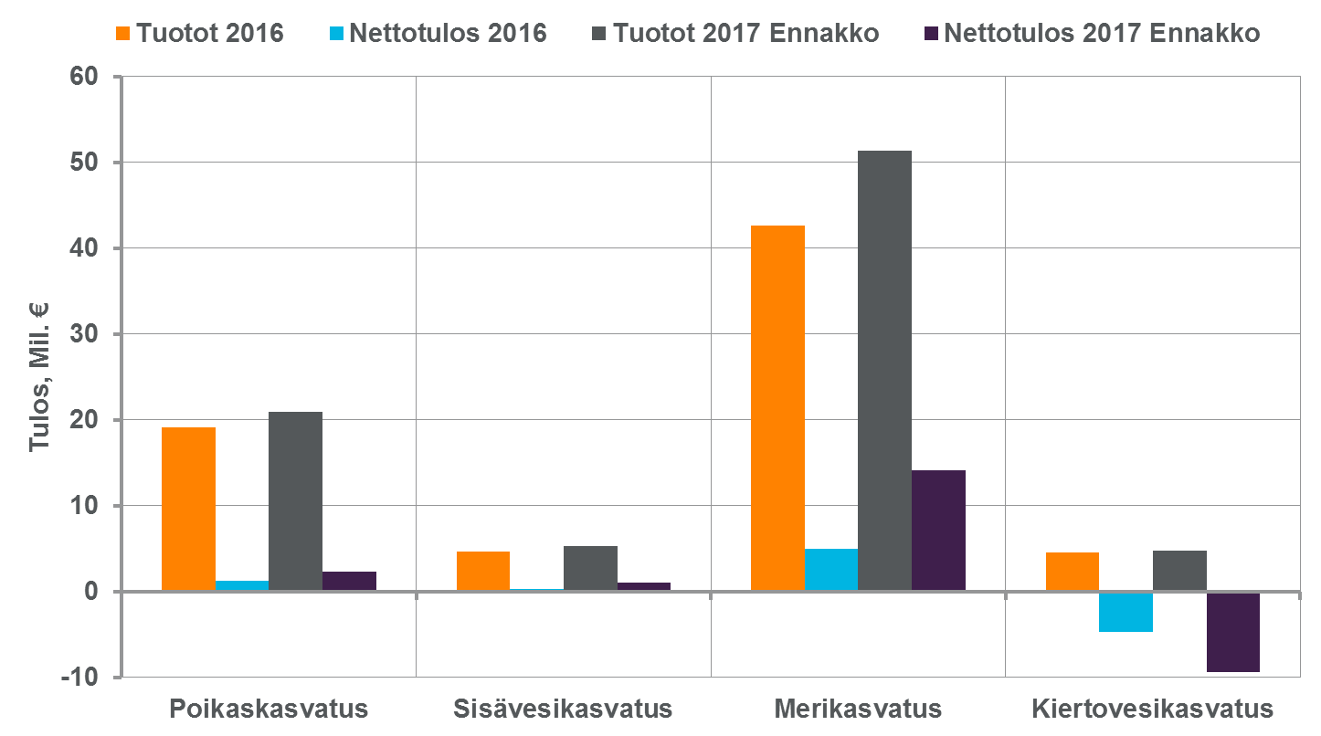
Vesiviljelyn kehitys
Tavoite + 10 Milj. kg
Tuotannon lisäys 1 Milj.kg
Lisäkapasiteettia syntynyt >
Meri 1,6 M. kg
Sisävesi 0,5 M. kg
Kiertovesi 1,7 M. kg
Yhteensä 3,8 M.kg
Tuotannon arvo noussut merkittävästi
Kiertovesilaitoksiin investoitu rohkeasti,
mutta ruokakalatuotanto toistaiseksi
kannattamatonta
Merilaitosten kannattavuus ollut poikkeuksellisen hyvä
Ympäristölupien saamisen epävarmuus edelleen pääongelma

Slide 10
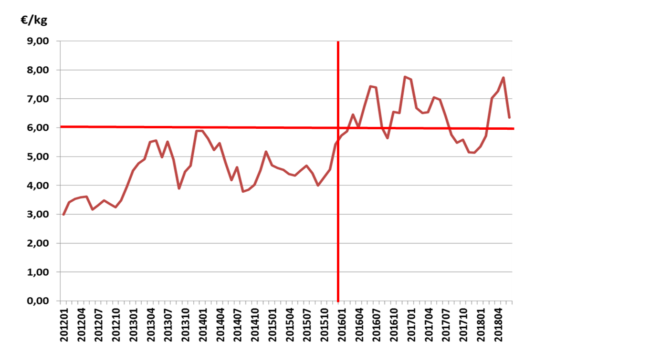
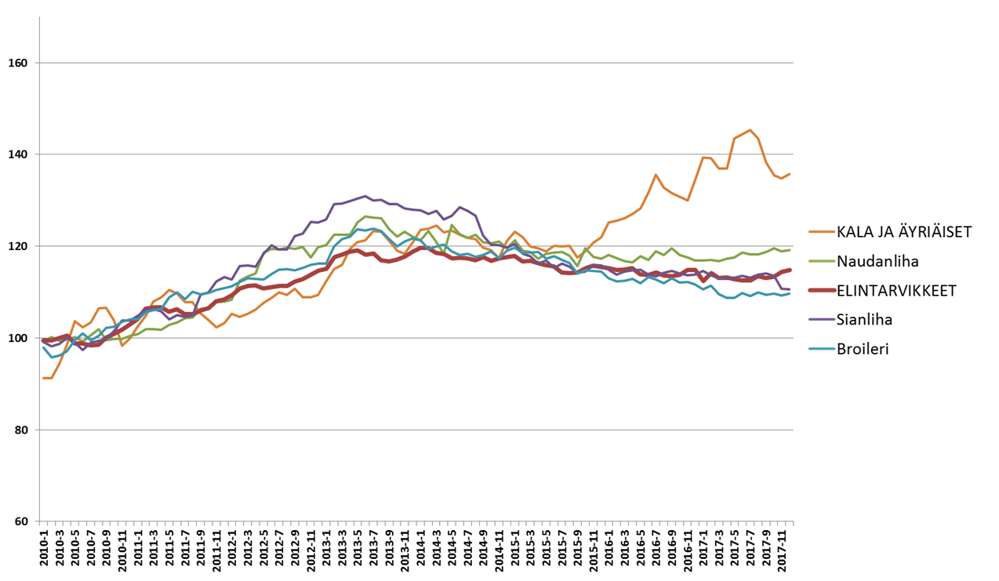
Kaupassa ja jalostuksessa ollut vipinää
Lohen hinta korkealla tasolla,
mikä vähensi kalan kulutusta
ja tuontia
Jalostussektorin arvo kasvoi
Kalanjalostus kansainvälistyy,
keskittyy ja integroituu tuotan-
toon ja kauppaan
Paljon yritysjärjestelyjä
Elintarvikkeiden halpuutus
Kalan rooli kauppaketjuissa
hieman muuttunut
Korkean hinnan aikana panostetaan
valikoimiin, ympäristöystävällisyyteen ja vastuullisuuteen

Slide 11
Tulevaisuuden näkymät

Slide 12
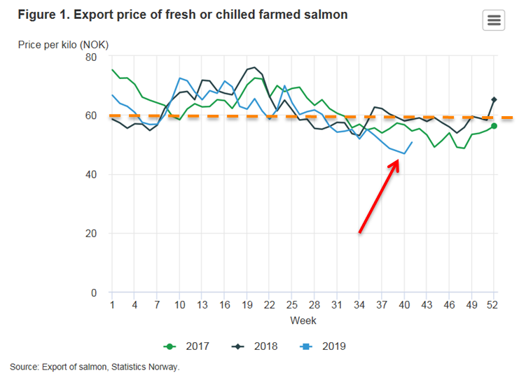
Lohen maailmanmarkkinahinnat
Lohi halpaa
Paljon hintakampanjoita
Kalan kulutus kasvaa
Kauppa ja jalostus panostaa
lohikauppaan
Alkutuotannolla kannattavuus-
ongelmia
Lohi kallista
Vähemmän hintakampanjoita
Kalan kulutus vähenee
Kauppa panostaa valikoimiin
Jalostus etsii vaihtoehtoisia
raaka-aineita
Alkutuotannolla menee
paremmin
Yleisin veikkaus on, että korkea hintataso jatkuu
Lohen hintakehitystä vaikea ennustaa

Slide 13
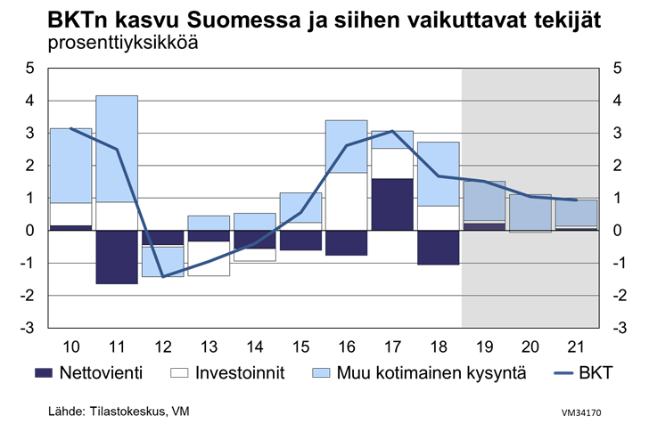
Taloustilanne
Ruoka ei ole kovin
suhdanneherkkä tuote
Taloustilanne ei merkittävästi
vaikuta kalatalouteen
Noususuhdanteessa vaikea
saada kalatalouteen työnte-
kijöitä
Laskusuhdanteessa kannattaa
kehittää, kun on halvempaa
Kalatalouteen kannattaa lasku-
suhdanteessa panostaa

Slide 14
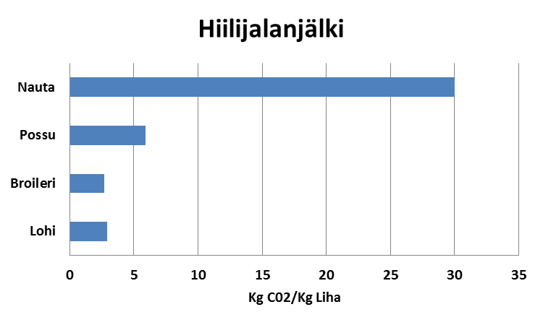
Ilmastonmuutos
Ilmastonmuutoksen uskotaan jatku-
van vähintään nykyvauhtia
Ilmaston ja ympäristön muutokset
vaikuttavat suoraan ja epäsuoraan
kalatalouden toimintaedellytyksiin
Vaikutukset voivat olla kalataloudelle
edullisia tai haitallisia
Ympäristövaikutuksia tulisi tarkastella
kokonaisvaltaisemmin
Kala pitäisi viedä ilmastoystävällisen
ruokapolitiikan keskiöön

Slide 15
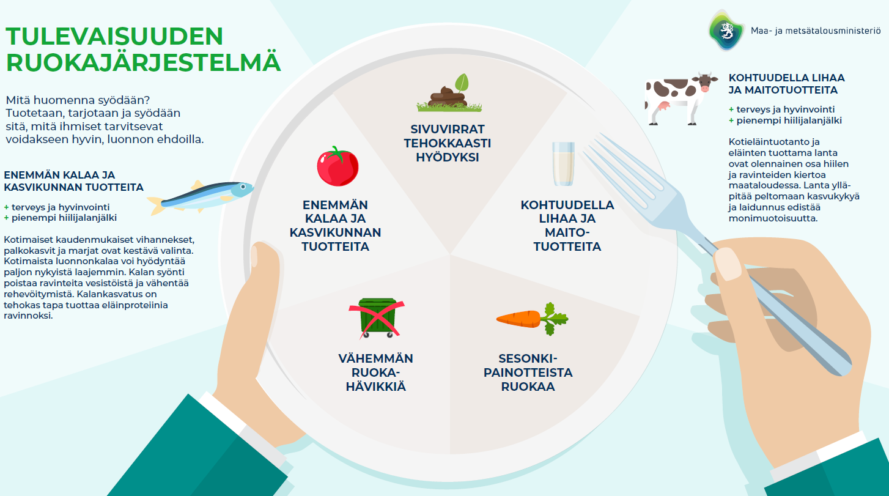
Kulutuskäyttäytymisen muutos
Muutokset kulutuskäyttäytymisessä
olleet perinteisesti hyvin hitaita
Onko kuluttajien arvot ja kulutus-
käyttäytyminen murroksessa?
Sosiaalinen media muutostekijänä
Trendit ja ilmiöt leviävät salamana
Kulutus yksilöityy
Ruoasta identiteetin ilmaisuväline
Ruokakin halutaan netflixpalveluna
Ajaako aika massatuotteiden ohi?
Kulutuksen pirstaloituminen
Sekä kalliit erikoistuotteet että edullisimmat perustuotteet kasvavat
Ruoan tuotanto keskittyy ja kansainväliset tehotuotetut tasalaatuiset pitkälle jalostetut tuotteet valtaavat markkinoita
Ruoan alkuperä hämärtyy > Kuluttaja kaipaa tietoa tuotannosta, tarinat puhuttelevat
Villiruoka mitä suurinta luksusta

Slide 16
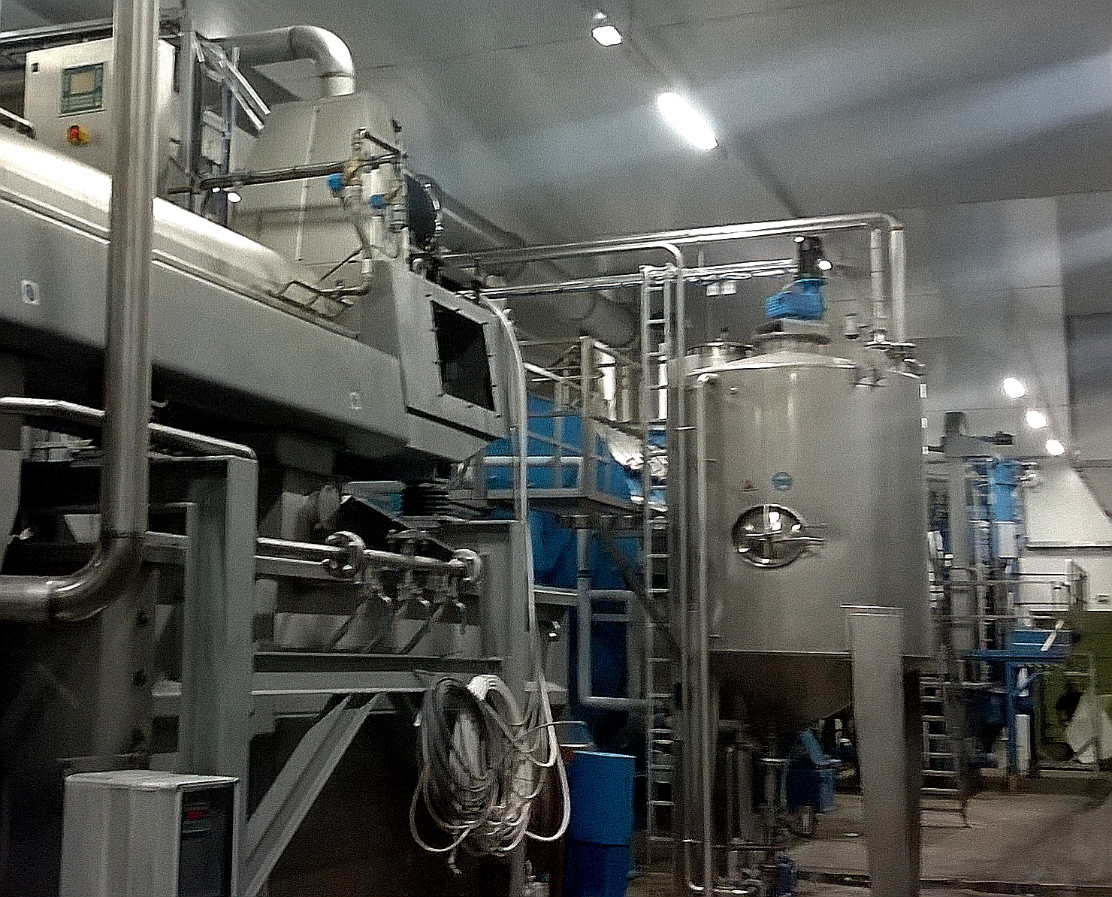
Teknologian murros
Ruoantuotannon teknologiset
ratkaisut
- Automatisaatio
- Luonnonolojen hallinta:
Satokausi on aina!
Lisäarvotuotteiden läpimurto
Ruoka netflixpalveluna
- Elämyshakuisuus, IT-teknologia
ja uudet palvelumallit luovat kasvu-
mahdollisuuksia kalavarojen hyödyn-
tämiseen ja elintarvikeketjuun

Slide 17
Mustat joutsenet
Kauppapolitiikan täyskäännökset
USA/Kiina kauppasota
Venäjän kauppa
Ruokakriisit
Haitallisia tai edullisia vaikutuksia

Slide 18
Tulevaisuuden tekijät
Lohimarkkinoiden murrokset
Lähivuodet paljastavat uusien tekniikoiden todelliset mahdollisuudet
Kalatäi ja leväkukintojen tilanteen kehittyminen
Lisääkö kotimaisen jalostuksen keskittyminen kilpailukykyä vai kilpailua?
Lisääntyykö tuontikala vai saako kotimainen alkutuotanto vihdoinkin uuden mahdollisuuden
Löydetäänkö yhteinen sävel ympäristörajoitteiden ratkaisuun
Pääseekö kalatalous samalle viivalle muun elintarviketuotannon kanssa
Tuottaako elinkeinojen ja tutkimuksen yhteistyöverkostot todellisia kaupallisia tuloksia

